Slide 1

О бюджетных проектировках министерства транспорта Архангельской области на 2019 год и на плановый период 2020 и 2021 годов

Slide 2
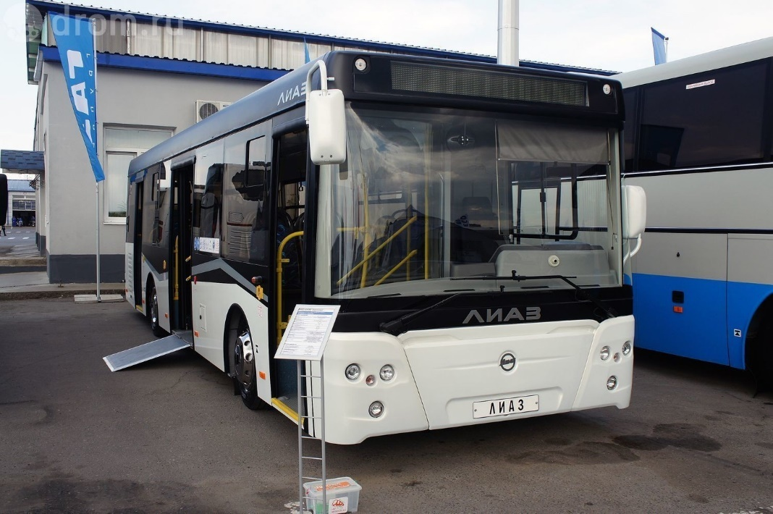
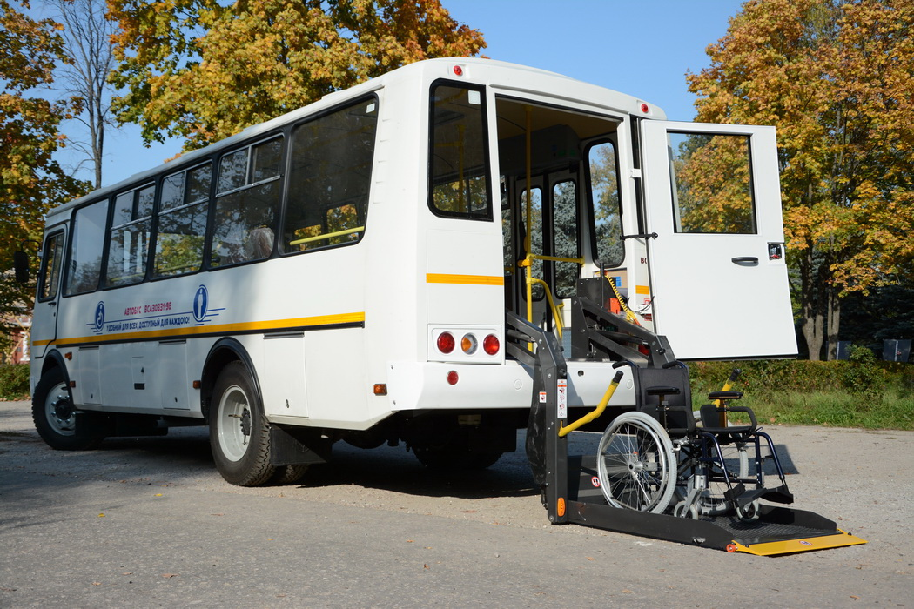
Приобретение специализированного автомобильного транспорта в целях улучшения доступности услуг общественного транспорта для маломобильных групп
ЛИАЗ 429260
ПАЗ 32054
Местный бюджет обеспечивает не менее 40 процентов средств
от стоимости транспортного средства

Slide 3
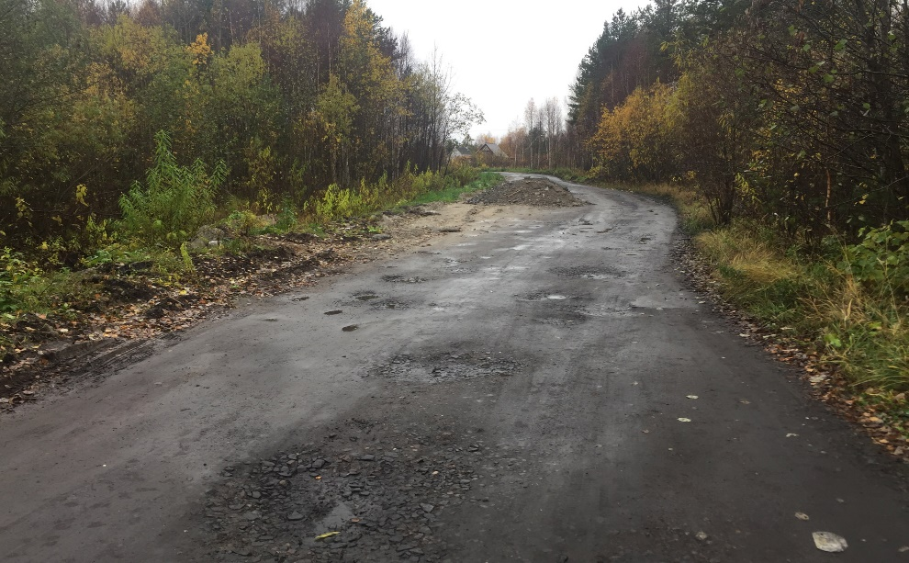
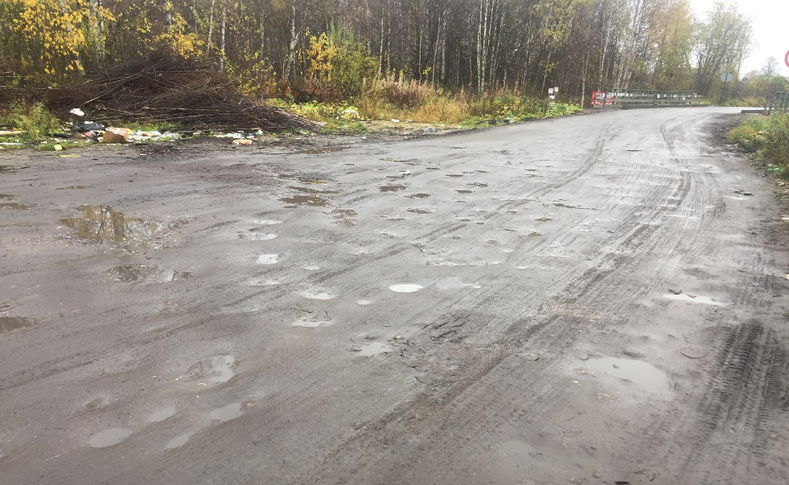
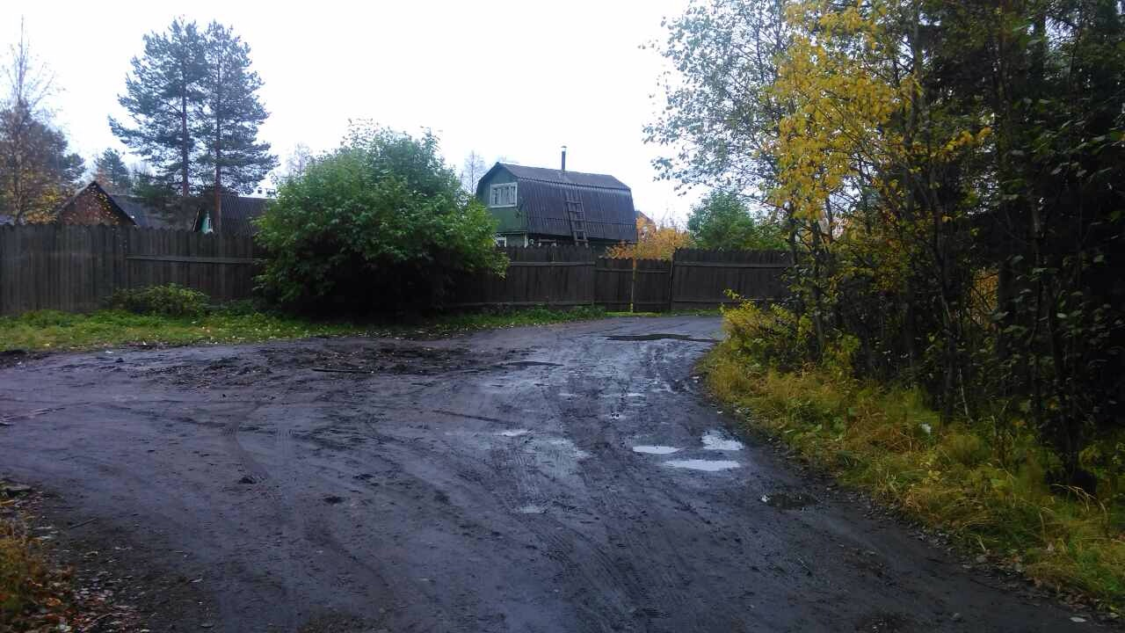
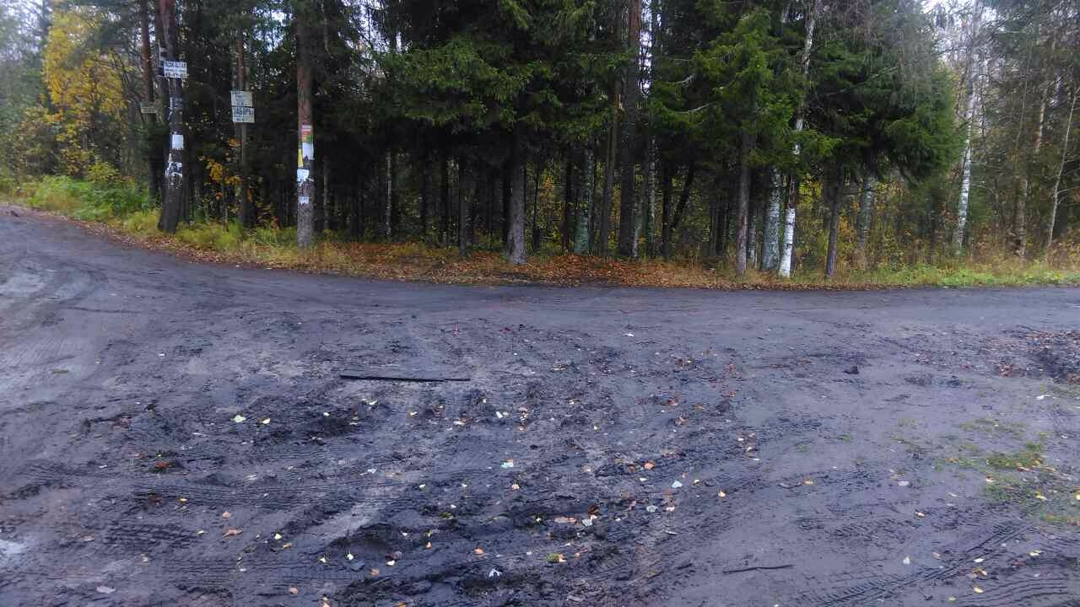
Приведение в нормативное состояние автомобильных дорог до садоводческих некоммерческих товариществ.
СНТ Каркуль
(влево от дороги Нефтебаза - Ижма)
СОТ Лодемка
(вправо от дороги Нефтебаза - Ижма)
СОТ Строитель (от подъезда к Васьково)

Slide 4
2-ОЙ АРХАНГЕЛЬСКИЙ ОАО
(ПО ТЕРРИТОРИИ АРХАНГЕЛЬСКОЙ ОБЛАСТИ)
Васьково - В. Золотица
2) Васьково – Вожгора
3) Васьково – Долгощелье
4) Васьково – Койда
5) Васьково – Койнас
6) Васьково - Л. Золотица
7) Васьково – Лопшеньга
8) Васьково – Каменка
9) Васьково – Мосеево
10) Васьково – Олема
11) Васьково – Пертоминск
12) Васьково – Ручьи
13) Васьково – Олема
14) Васьково – Сафоново
15) Васьково – Сояна
16) Васьково – Ценогора
17) Васьково – Пурнема
18) Васьково – Онега
19) 10 маршрутов между МО
ОАО «КОМИАВИАТРАНС»
(АРХАНГЕЛЬСК – КОТЛАС)
27,2 млн. рублей
ВОЗДУШНЫЙ ТРАНСПОРТ
198,61 млн. рублей
2-ОЙ АРХАНГЕЛЬСКИЙ ОАО
(АРХАНГЕЛЬСК – ЛЕШУКОНСКОЕ)
2-ОЙ
АРХАНГЕЛЬСКИЙ ОАО
(АРХАНГЕЛЬСК – МЕЗЕНЬ)

Slide 5
Архангельск - Соловки
п. Порог - с. Усть Кожа
Новодвинск - Ягодник - Дедов Полой
Соломбала - Патракеевка
Котлас – Тулубьево
г. Онега - с. Лямца
ВОДНЫЙ ТРАНСПОРТ
106,6 млн. рублей
г. Онега –
пос. Легашевская запань
В. Тойма - Н. Тойма
пос. Каменка –
г. Мезень
АО "Архангельский речной порт"
(9 линий)
Лявля – Кузьмино, Черный Яр – Дедов Полой
дер. Хорьково - дер. Кузьмино, дер.Черный Яр - дер. Дедов Полой

Slide 6
Субсидии организациям железнодорожного транспорта на возмещение недополученных доходов, возникающих в результате государственного регулирования тарифов на перевозку пассажиров и багажа в 2019 году
Общая потребность денежных средств на 2019 год – 421,5 млн. рублей
в том числе на:
возмещение недополученных доходов от государственного регулирования тарифов
в 2019 году – 392,6 млн. рублей;
на частичное возмещение в соответствии с соглашением об урегулировании размера
субсидии на возмещение недополученных доходов, возникающих в результате
государственного регулирования, за 2014-2016 годы – 28,9 млн. рублей

Slide 7
Перечень автобусных маршрутов в 2019 году по которым необходимо провести конкурсные процедуры (6 ед.)
501 | г. Архангельск (автовокзал) – г. Шенкурск
503 | г. Архангельск (автовокзал) – с. Емецк
520 | г. Архангельск (автовокзал) – пос. Долматово – г. Каргополь
525 | г. Архангельск (автовокзал) – г. Вельск
601 | г. Северодвинск (ж.д. вокзал) – г. Шенкурск
603 | г. Северодвинск (ж.д. вокзал) – с. Емецк

Slide 8
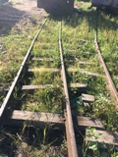
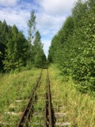
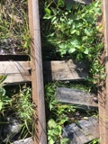
Содержание и ремонт узкоколейной железной дороги пос. Авнюгский – пос. Поперечка

Slide 9
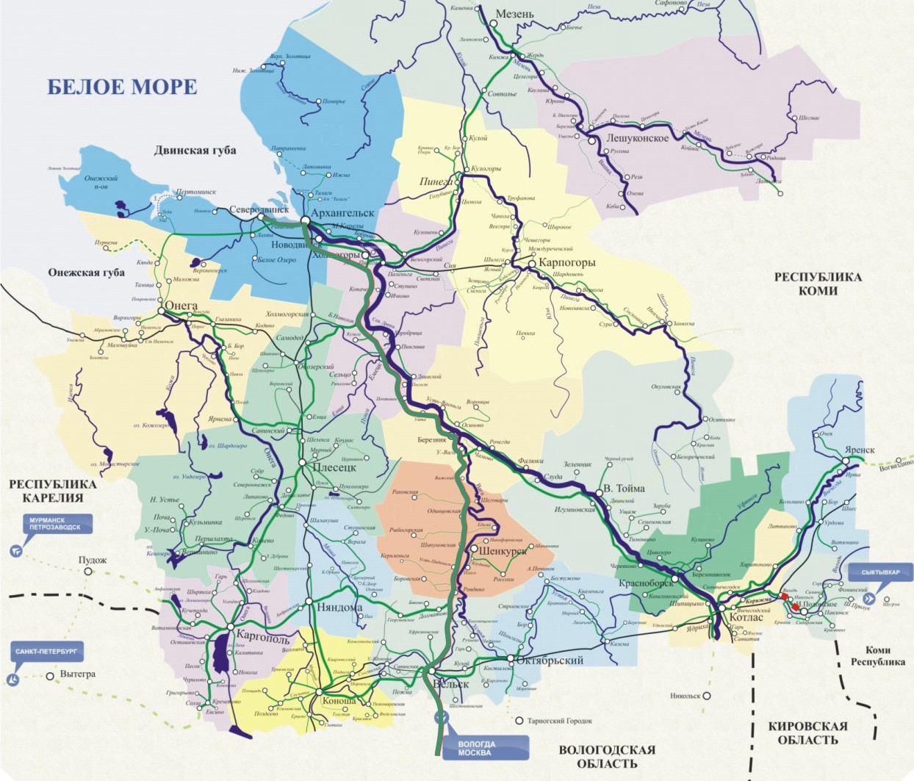
Подпрограмма «Развитие и совершенствование сети автомобильных дорог общего пользования регионального значения»
реконструкция участка км 43+500 – км 63+000 автомобильной дороги Усть-Ваеньга – Осиново – Фалюки (до дер. Задориха

Slide 10
Подпрограмма «Улучшение эксплуатационного состояния автомобильных дорог общего пользования регионального значения за счет ремонта, капитального ремонта и содержания»
Наименование | Количество в 2019 году
Работы по капитальному ремонту и ремонту автомобильных дорог протяженностью | 11 км
Капитальный ремонт мостов | 9 ед.
Устройство линий искусственного освещения | 12,5 км
Устройство автобусных остановок | 2 ед.
Устройство автоматизированных систем для осуществления весового контроля | 2 ед.
Замена водопропускных труб на участках водотоков | 10 ед.

Slide 11
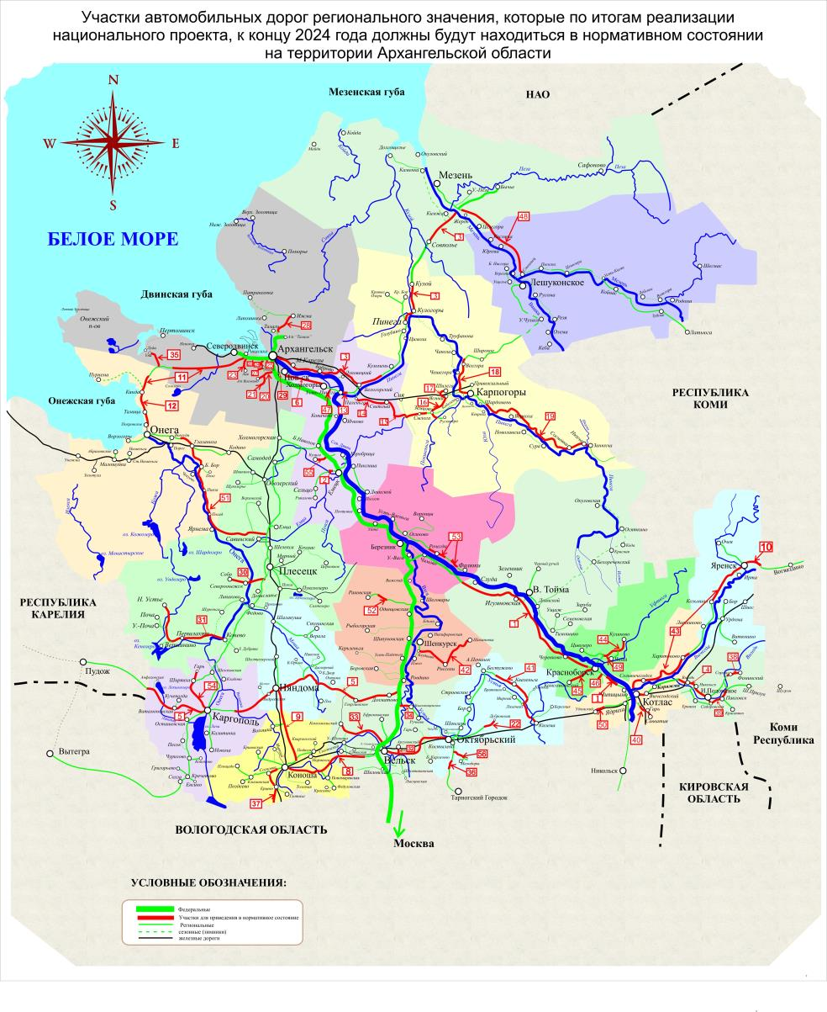

Slide 12
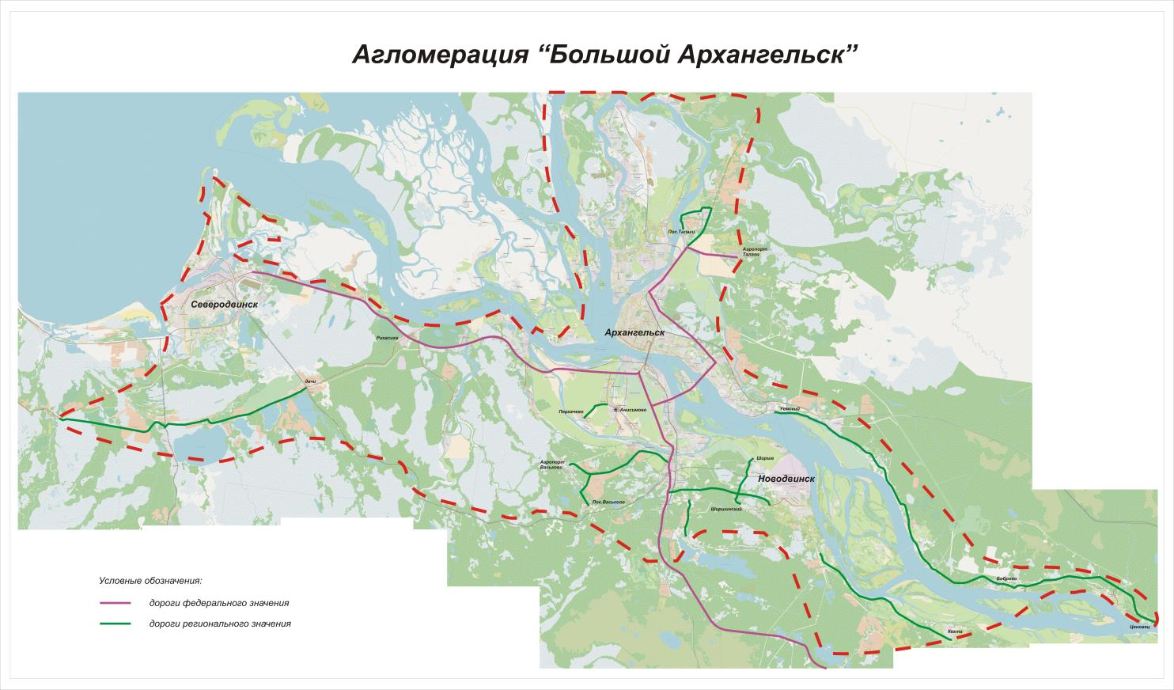

Slide 13
Субсидии муниципальным образованиям на софинансирование дорожной деятельности и ремонт дворовых территорий
млн. рублей

Slide 14
Соотношение расходов на финансовое обеспечение (без учета расходов на ФВФ)
ГБУ «Региональная транспортная служба»
с поступлениями неналоговых доходов от деятельности учреждения
млн. рублей

Slide 15
СПАСИБО ЗА ВНИМАНИЕ!

